Slide 1
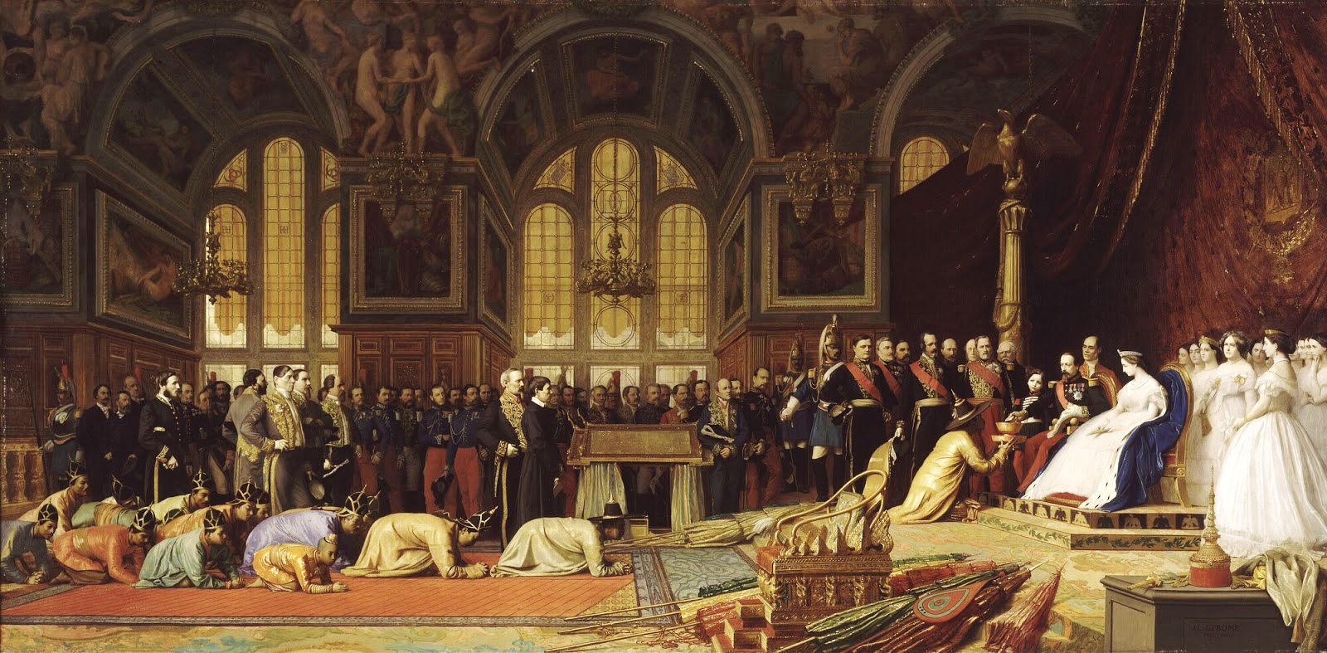
Imperialismo y Colonialismo
PROFESORA ROXANA ARAVENA

Slide 2
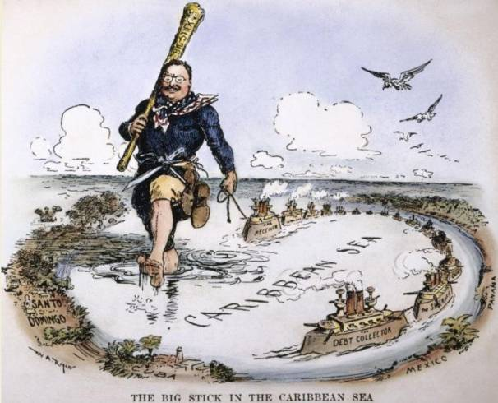
Los países europeos que se industrializaron, necesitaban más mercados y mayores recursos para continuar con su desarrollo. Así, se inicia un período de expansión hacia nuevos territorios como África y Asia

Slide 3
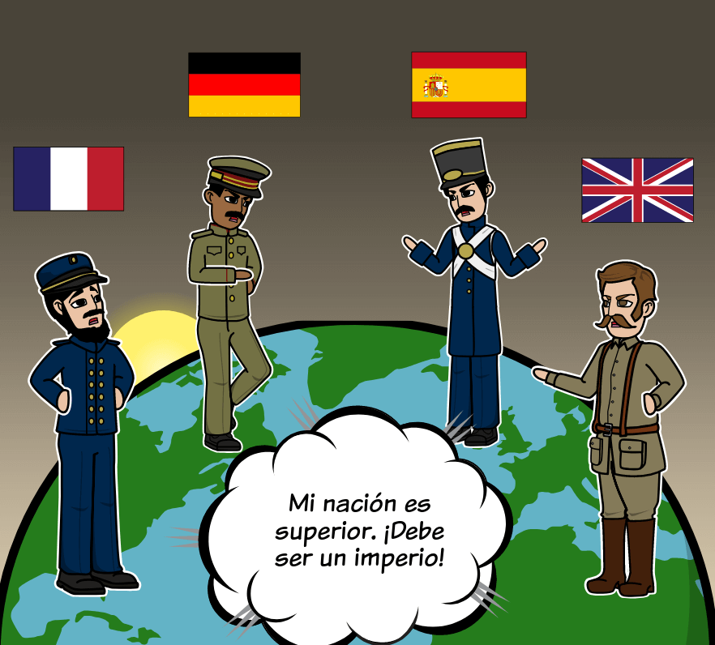
A continuación, veremos dos modos de dominación que se acentúan a finales del siglo XIX y comienzos del XX, y se entienden como la hegemonía de un país sobre otro: El imperialismo y el Colonialismo.

Slide 4
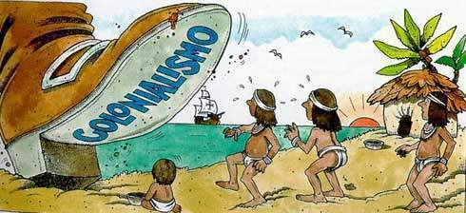
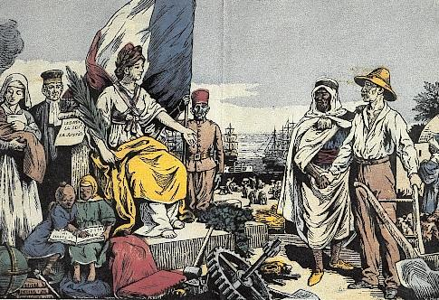
Dominación soberana de un territorio, estableciendo un sistema político, social, económico y cultural.
El centro es la Metrópoli
Imposición de Estructuras
Control de rutas
Colonialismo
Imperialismo
Dominio de tipo económico, orientado a generar dependencia de un país o grupos de países, respecto de otros más fuertes.
Nacionalismo
Conquista sistemática
Transformarse enPotencias

Slide 5

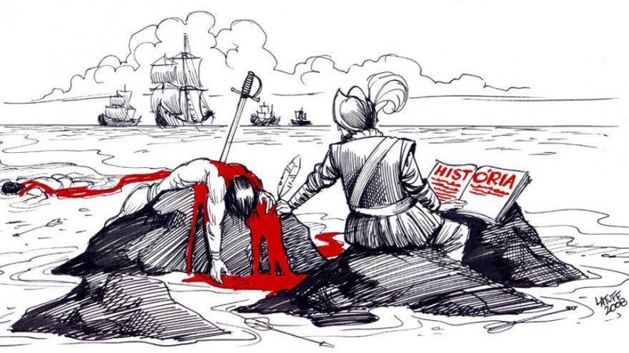
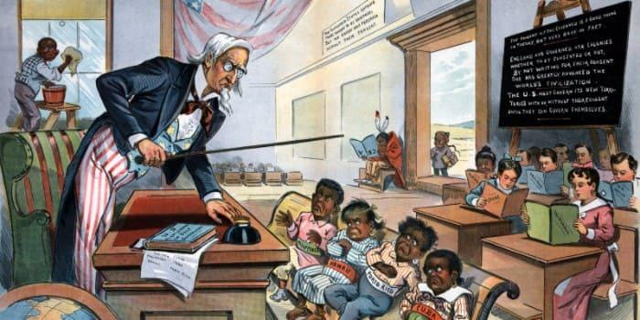
EJEMPLOS DE COLONIALISMO E IMPERIALISMO
Colonialismo
Imperialismo
Dominación que ejerció España en el siglo XVI, en parte importante de América
Relación de dependencia económica entre Estados Unidos y algunos países de América Latina.

Slide 6
Factores que motivaron el Colonialismo y el Imperialismo
Desarrollo industrial. Expansión colonial ultramarina. Incorporar nuevos mercados. Extracción de materias primas. Obtención de mano de obra. Monopolio comercial.
FACTORES
ECONÓMICOS
Crecimiento de la población. Aumento de la producción en el campo. Excedentes agrícolas. Avances médicos y sanitarios. descendió la mortalidad y aumentó la esperanza de vida.
DEMOGRÁFICOS

Slide 7
Factores que motivaron el Colonialismo y el Imperialismo
Influencia y poder. Imponer sus propios intereses. Control comercial y militar de las rutas marítimas y terrestres. Obstaculizaría el desarrollo de los países competidores.
FACTORES
POLÍTICOS
Interés científico. Exploraciones geográficas. Afán de aventura, evangelización o intelectual.
CULTURALES

Slide 8
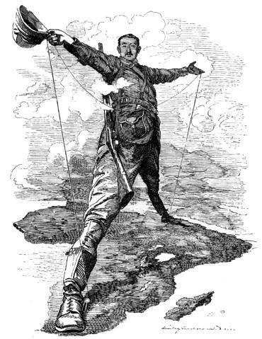


Principales potencias imperialistas y colonialistas
Francia e Inglaterra fueron las principales potencias que establecieron grandes imperios coloniales en África y Asia.

Slide 9
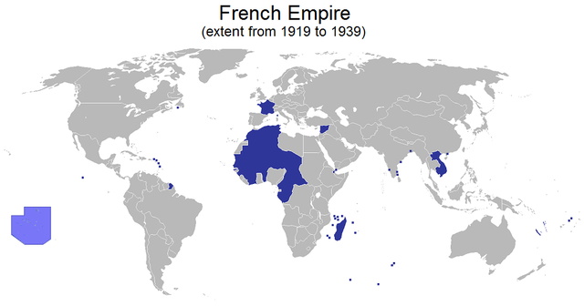
Imperio Francés
1919- 1939

Slide 10
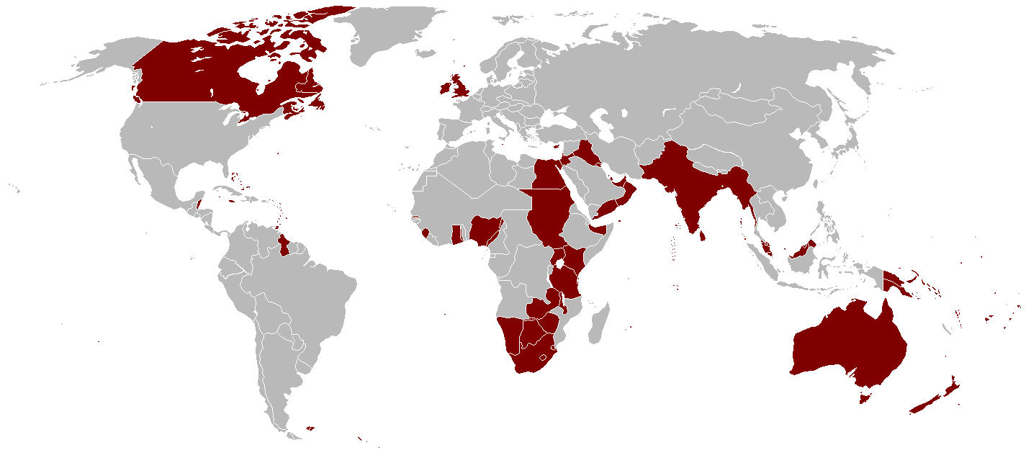
Imperio Inglés
1921

Slide 11


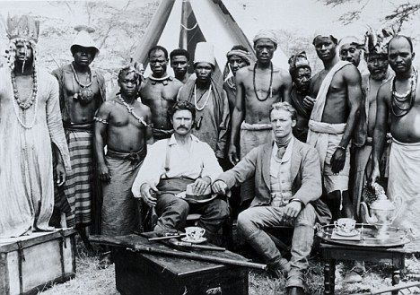

I. Definición de Conceptos.
ACTIVIDAD

Slide 12
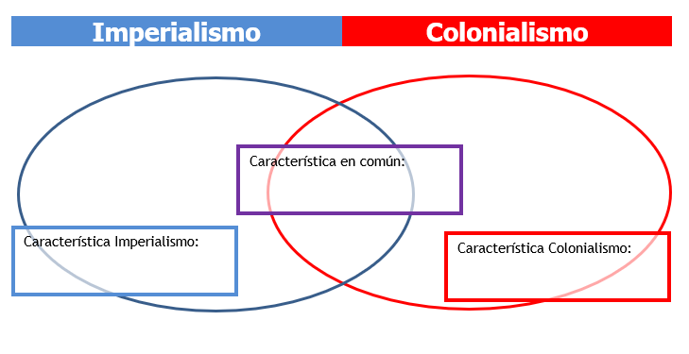
II. Diagrama de Venn
ACTIVIDAD

Slide 13
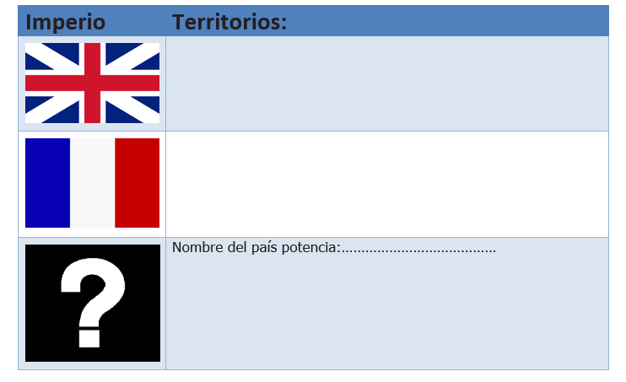
III. Tabla de territorios.
ACTIVIDAD

Slide 14


Hasta la próxima Clase

